Slide 1
Application Acceleration with High-Level Synthesis
110062703 梁浩祥
LabB no.9 Sparse Matrix Multiplication

Slide 2
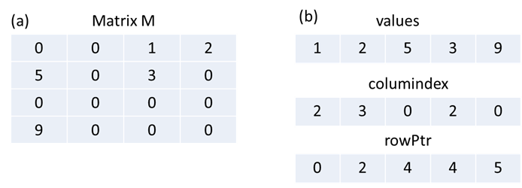
Overall system
Sparse matrix unlike usual matrix is mostly contains 0
Storing in standard data structure will have a lot of waste.
Hence, we use compressed row storage(CRS) for storing
Notes:
大家好，我要介紹的是labB的第九個題目，是做sparse matrix的計算，sparse matrix不同於一般我們常見的matrix
其中大部分的data是0，而我們知道0乘予任何數都為0，也就是如果按照一般矩陣乘法的方式做sparse matrix的乘法
會有很多計算被浪費掉。
所以在執行sparse matrix乘法時，我們會使用一種特別的資料結構，叫CRS，我們會將data分為三個array儲存，values array存sparse matrix中非零的數值
Columindex則是存value所在的colum index，如範例row1 1的col index就是2 而row1 2 的col index就是 3
而最後rowPtr則是將每個row存在非零的數的數量做一個加總，且第一個數字一定為0，如row1有兩個非零的數，使得rowPtr為2, row2 也有兩個使得rowPtr為 2 + 2 = 4

Slide 3
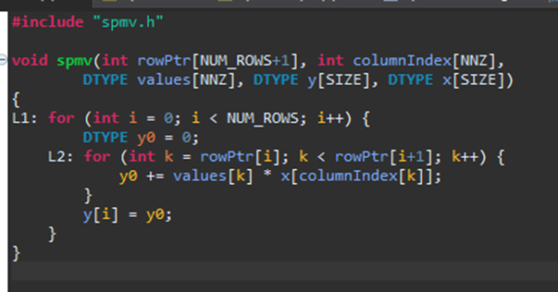
Implementation
Notes:
在了解演算法的實作後，我們就可以開始設計kernel function，其中會需要兩個loop，第一個loop為rows的數量，第二個loop為每個row存在非零data的數量。
而在第二個loop中則會根據k 也就是非零data累積的數量去取得values並使用columnindex找到在x array對應的質，進行計算。
最後再將結果存回y array

Slide 4
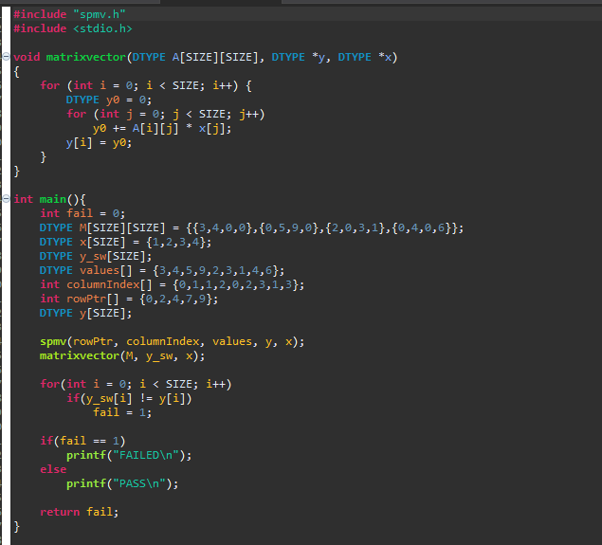
Implementation
Notes:
我們同樣也需要設計相關的testbench以驗證電路的設計，在我的testbemch中會有傳統matrix計算方式的結果與剛剛提到的計算結果進行比較

Slide 5
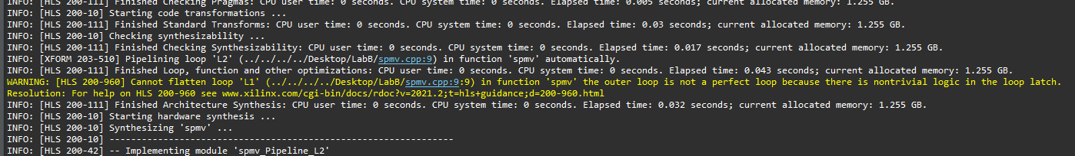
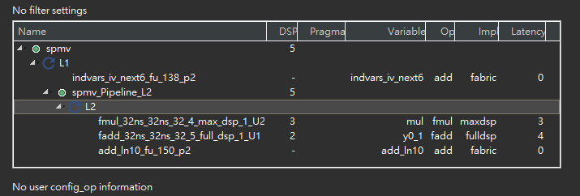
Analyze
Notes:
接下來我在不使用任何deriptive就合成並把他當作baseline，但是我發現他似乎會自動進行優化，像是將L2 也就是處理rowPtr那邊的forloop進行pipline

Slide 6
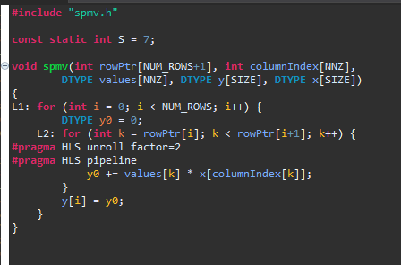
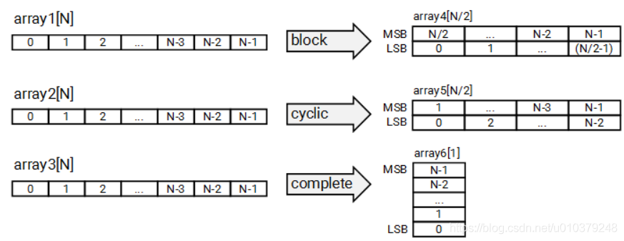
Optimization
Directives
Unroll
Pipeline
Cyclic
block
Notes:
因此在優化上我想要嘗試2架構上的優化，
unroll理論上可以提高我設計的throughput，並增加需要的資源量，
Pipline應該可以減少我設計的iteration latency
並嘗試兩種array partition的方式， cyclic與block看是否會有所不同

Slide 7
Optimization
case | L1 | L2 | time | Iteration latency | Interval | Trip count | DSP | FF | LUT
Baseline | x | x | 7.256 | 13 | 5 | 4 | 5 | 1165 | 1388
1 | x | pipeline | 7.256 | 13 | 5 | 4 | 5 | 1165 | 1388
2 | pipeline | x | 7.256 | 12 | 5 | 4 | 5 | 1165 | 1345
3 | Unroll 2 | x | 7.256 | 13 | 5 | 2 | 5 | 1466 | 1799
4 | x | pipeline Unroll 2 | 7.256 | 18 | 10 | 4 | 5 | 1466 | 1655
5 | x | pipeline Unroll 2 Cyclic 2 | 7.256 | 18 | 10 | 4 | 5 | 1660 | 1874
6 | x | pipeline Unroll 4 | 7.256 | 28 | 20 | 4 | 5 | 1677 | 2120
7 | X | pipeline Unroll 4 Cyclic 4 | 7.247 | 27 | 20 | 4 | 5 | 2285 | 2728
8 | X | pipeline Unroll 8 | 7.256 | 48 | 40 | 4 | 5 | 2065 | 2988
9 | X | pipeline Unroll 8 Cyclic 8 | 7.561 | 47 | 40 | 4 | 5 | 3399 | 4724
10 | x | pipeline Unroll 8 block 8 | 7.274 | 47 | 40 | 4 | 5 | 3969 | 4293
Notes:
在優化方面我嘗試了10種組合
第一種為對L2設定pipeline，而產生的數據和baseline一樣，也驗證了tool本身會嘗試優化的部分
第二種為對L1設定pipline，這使得tool沒有對L2進行pipeline，使得iteration latency可以稍微減少，使用的LUT數量也稍微減少
第三種為對L1進行unroll，這會產生兩個平行計算的pipeline L2使得trip count可以減少一半，而iteration latency因為是pipeline L2是瓶頸的關係所以仍是13，而在資源使用上也有相應的增加FF從1165 -> 1466，而LUT從1388 -> 1799
第四種到第十種為對L2進行pipeline和unroll，只是在程度上有所不同，並比較有進行data的partition和沒有的版本，但是奇怪的是latency沒有如預期的減少反而隨unroll程度提高而增加了，同樣的LUT和FF的使用量也逐漸提高
而令我不解的是DSP的使用量沒有隨Unroll程度提高而使用更多的DSP，而是維持5個的使用量，因此我猜測因為L2在寫法上是有許多變數rowPtr[i], rowPtr[i+1]，所以tool就不確定使否有data dependence所以就還是要等前面的data做完
才能執行下一筆data，但是同時又因為unroll指令所以資源的使用量有提高。
所以在這裡我學到在設計好優化的演算法時應該避免for loop中有變數存在，向L1因為沒有變數所以優化程度就很明顯，但是L2因為有變數所以有不明顯

Slide 8
Observered and Learned
Set pipline II = 2 or 1 will cause violation, but don’t set anything won’t
Xilinx HLS is very easy to use compare with RTL
No worry for change of functionality after pipeline, unroll, data partition.
Compile time is negligible
Agile design space exploration
Many directives options.
And more open public information compare with Stratus HLS
A lot of documentation online
A lot of discussions/ tutorial online
Notes:
我有嘗試手動設定 pipeline II 的數值為2 or 1，因為理論上default為1應該1要能夠合成，但是都會出現time violation，而我不確定未審麼
在實作上我發現HLS再更改架構上比RTL更有優勢，只需要幾行的deriptives就可以完成，也不需要擔心功能性可能會有影響，這應該可以讓設計者快速的探索可行的設計，加速設計流程。
並且Xilinx HLS比起Stratus HLS上有更多的文件與網路上的討論，感覺Xilinx HLS在學習上更加方便

